Slide 1
TẬP ĐỌC
Lớp 4

Slide 2
Thứ sáu ngày 31 tháng 10 năm 2008
Tập đọc
KIỂM TRA BÀI CŨ:

Slide 3
Hãy chọn và đọc một đoạn trong bài Ông Trạng thả diều.
Đoạn 1
Đoạn 4
Đoạn 2
Đoạn 3

Slide 4
Em hãy đọc đoạn 1 và cho biết: Nguyễn Hiền sống ở đời vua nào? Hoàn cảnh gia đình cậu như thế nào?

Slide 5
Em hãy đọc đoạn 2 và Tìm những chi tiết nói lên tư chất thông minh của Nguyễn Hiền.

Slide 6
Em hãy đọc đoạn 3 và cho biết : Nội dung đoạn 3 là gì?

Slide 7
Em hãy đọc đoạn 4 và cho biết: Đoạn cuối bài cho em biết điều gì?

Slide 8
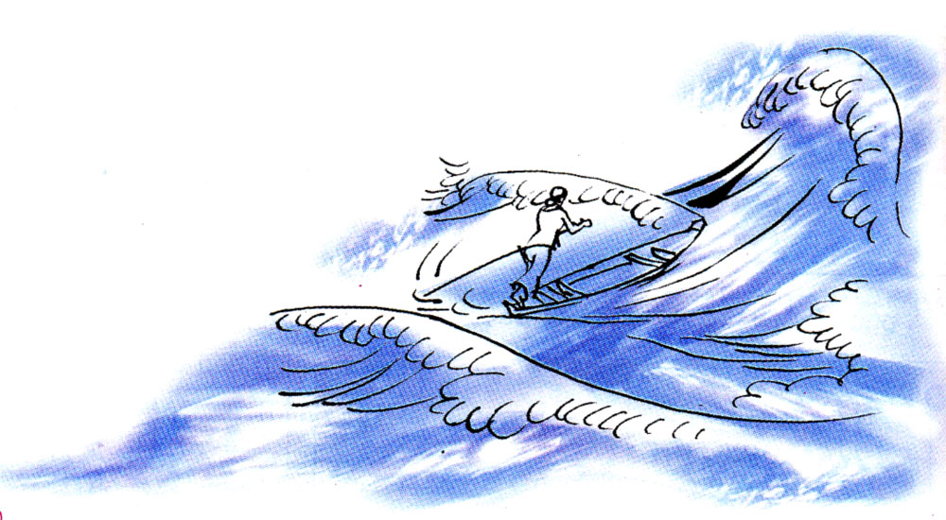
Thứ sáu ngày 31 tháng 10 năm 2008.
Tập đọc

Slide 9
Thứ sáu ngày 31 tháng 10 năm 2008.
Tập đọc
CÓ CHÍ THÌ NÊN
(Tục ngữ)
Luyện đọc
Tìm hiểu bài
Ai ơi đã quyết thì hành
Đã đan thì lận tròn vành mới thôi!
Người có chí thì nên
Nhà có nền thì vững.
Chớ thấy sóng cả mà rã tay chèo.

Slide 10
Thứ sáu ngày 31 tháng 10 năm 2008.
Tập đọc
CÓ CHÍ THÌ NÊN
(Tục ngữ)
Tìm hiểu bài
Câu 1: Dựa vào nội dung các tục ngữ trên, hãy xếp chúng vào ba nhóm sau:
Khẳng định rằng có ý chí thì nhất định sẽ thành công
Khuyên người ta giữ vững mục tiêu đã chọn.
Khuyên người ta không nản lòng khi gặp khó khăn.

Slide 11
Khẳng định rằng có ý chí thì nhất định sẽ thành công
Khuyên người ta giữ vững mục tiêu đã chọn.
Khuyên người ta không nản lòng khi gặp khó khăn.
2. Ai ơi đã quyết thì hành
Đã đan thì lận tròn vành mới thôi!.
Có công mài sắt,
có ngày nên kim
3. Thua keo này, bày keo khác
4. Người có chí thì nên
Nhà có nền thì vững.
5. Hãy lo bền chí câu cua
Dù ai câu chạch, câu rùa mặc ai!
6. Chớ thấy sóng cả mà rã tay chèo.
7. Thất bại là mẹ thành công.

Slide 12
Câu 2:Cách diễn đạt của tục ngữ có đặc điểm gì khiến người đọc dễ nhớ, dễ hiểu? Chọn ý em cho là đúng nhất để trả lời:
a. Ngắn gọn, có vần điệu.
b. Có hình ảnh so sánh.
c. Ngắn gọn, có vần điệu, hình ảnh.

Slide 13
Em đã chọn chưa chính xác.

Slide 14
Em chọn đúng rồi! Giỏi lắm!

Slide 15
+ Ngắn gọn, ít chữ ( chỉ bằng 1 câu)
+ Có vần, nhịp cân đối
Ai ơi đã quyết thì hành /
Đã đan thì lận tròn vành mới thôi!
Thua keo này,/ bày keo khác.
Người có chí thì nên/
Nhà có nền thì vững.
Hãy lo bền chí câu cua/
Dù ai câu chạch, câu rùa mặc ai!

Slide 16
Có hình ảnh:

Slide 17
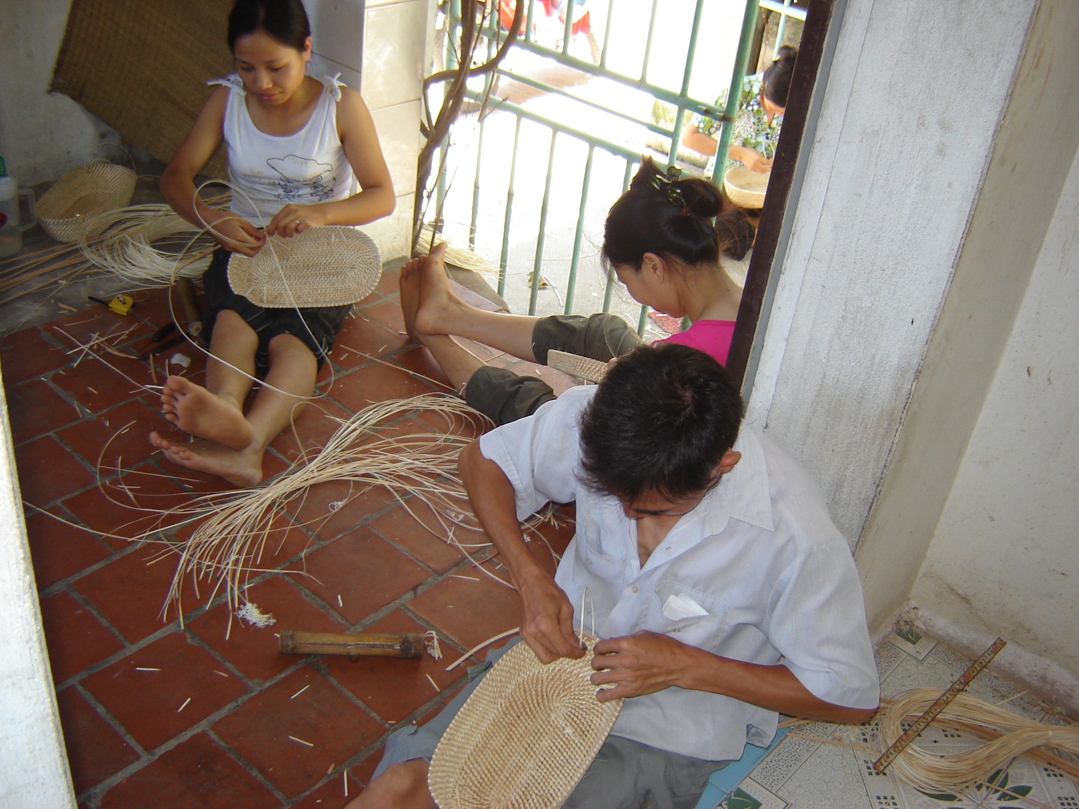

Slide 19
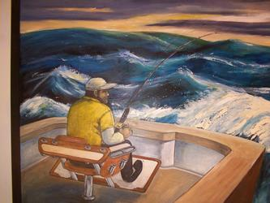

Slide 21
Câu 3: Theo em, học sinh phải rèn luyện ý chí gì? Lấy ví dụ về những biểu hiện của một học sinh không có ý chí.

Slide 23
Học thuộc lòng câu tục ngữ em thích!

Slide 24
* Em hãy tìm các câu tục ngữ, thành ngữ khác thuộc chủ điểm Có chí thì nên mà em biết.

Slide 25
Trò chơi

Slide 26
Hôp thư lưu động

Slide 27
Hộp thư số 3
Hộp thư số 1
Hộp thư số 2
Hộp thư số 4

Slide 28
Lá thư số 1.

Slide 29
A

Slide 30
Lá thư số 1
Lá thư số 2

Slide 31
T

Slide 32
N

Slide 33
Lá thư số 1

Slide 34
C

Slide 35
Lá thư số 1
Lá thư số 2
Lá thư số 3

Slide 36
H

Slide 37
T

Slide 38
C

Slide 39
Thứ sáu ngày 31 tháng 10 năm 2008
Tập đọc:
CÓ CHÍ THÌ NÊN
(Tục ngữ)
Nội dung: Các câu tục ngữ khuyên chúng ta giữ vững mục tiêu đã chọn, không nản lòng khi gặp khó khăn và khẳng định : có ý chí thì nhất định sẽ thành công.

